Slide 1
Menighedsrådsvalg 2020
Menighedsrådsvalg 2020 – hvordan foregår det?
Orienteringsmøde
Valgforsamling
Efter Valgforsamlingen

Slide 2
Notes:
Den overordnede proces for menighedsrådsvalget 2020:
Valgforberedelse: Menighedsrådene og valgbestyrelserne skal sætte sig ind i de nye regler. Landsforeningen afholder kurser
Annoncering af orienteringsmøde
Orienteringsmøde 12. maj 2020
Rekrutteringsproces. Hvem kan stille op til menighedsrådet?
Annoncering af valgforsamling
Valgforsamling 15. september 2020
Menighedsrådet er valgt – ELLER der indleveres en kandidatliste, der udløser et afstemningsvalg
Eventuelt afstemningsvalg 17. november 2020
Konstituering
Første arbejdsdag 1. søndag i advent 2020

Slide 4
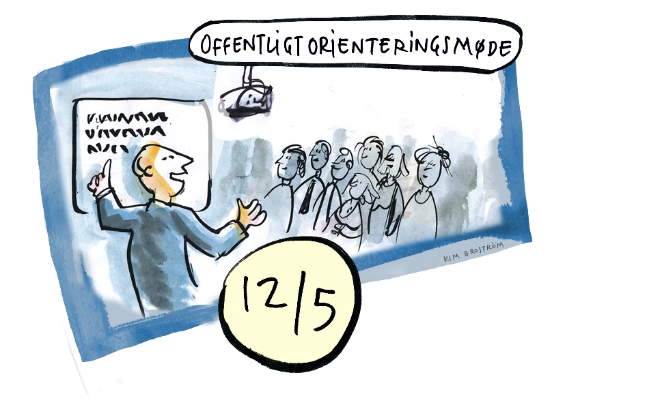
Menighedsrådsvalg 2020
Orienteringsmøde 12. maj 2020
Afholdes sammen med det årlige menighedsmøde
Senest 3 uger inden, skal menighedsrådet bekendtgøre tid og sted for mødet
Mødet bruges til at orientere om:
Arbejdet i den forløbne funktionsperiode
Kommende opgaver
Rammerne for det forestående valg
Muligheden for at udløse et afstemningsvalg
Notes:
Rammerne for det forestående valg: Dato og regler for valgforsamlingen, antal menighedsrådsmedlemmer der skal vælges i sognet

Slide 6
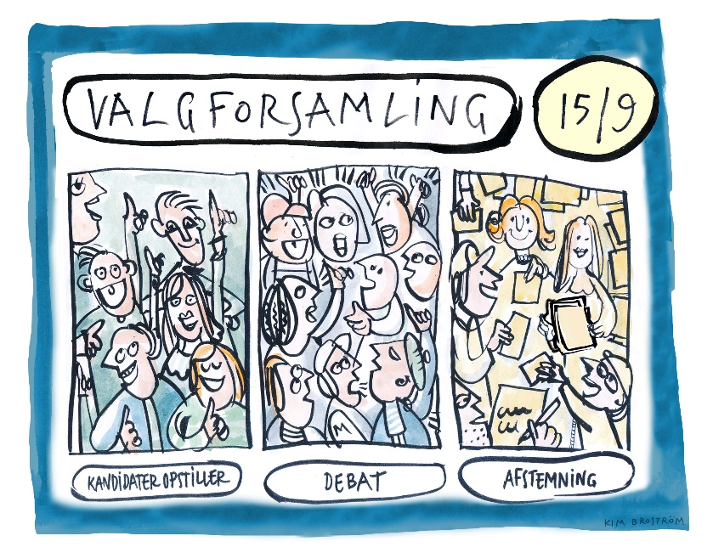
Menighedsrådsvalg 2020
Valgforsamling 15. september 2020
Et offentligt møde hvor det nye menighedsråd vælges
Valgbestyrelsen skal senest 4 uger før bekendtgøre tid og sted for valgforsamlingen
Personer, der ønsker at opstille som kandidat meddeler dette på valgforsamlingen
Kandidaterne skal have mulighed for at præsentere sig og debattere
Der gennemføres et hemmeligt, skriftligt valg om de opstillede kandidater blandt alle stemmeberettigede
Resultatet af afstemningen afgør, hvem der er valgt til menighedsrådet
Når menighedsrådet er valgt, stemmes der om stedfortrædere
Notes:
HUSK:
Fast dagsorden
Alle interesserede har mulighed for at overvære valgforsamlingen, men kun folkekirkemedlemmer med valgret har tale- og stemmeret

Slide 8
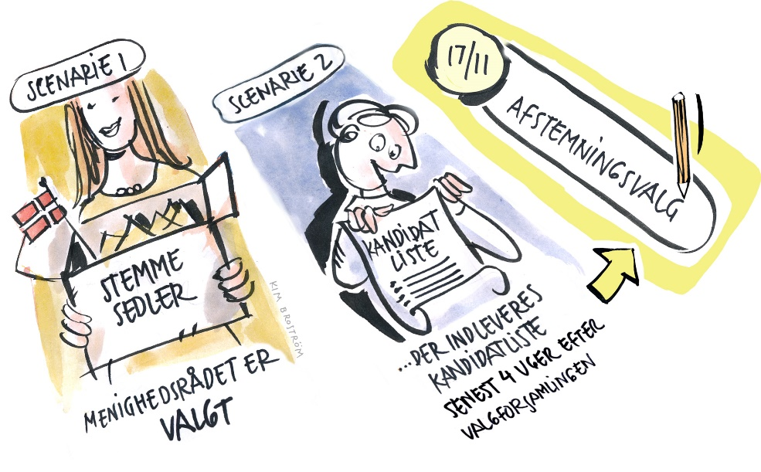
Menighedsrådsvalg 2020
Efter Valgforsamlingen
Valgbestyrelsen offentliggør resultatet af valgforsamlingen samt bekendtgør om muligheden for at udløse afstemningsvalg
Ved indgivelse af en kandidatliste senest 4 uger efter valgforsamlingen, udløses et afstemningsvalg, der afholdes den 17. november 2020

Slide 9
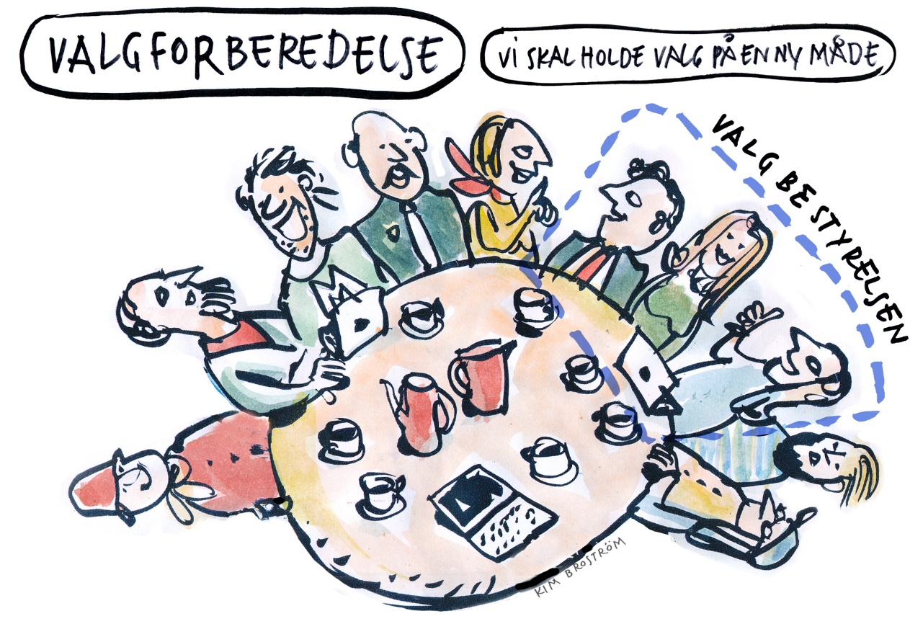
Valgkurser
Landsforeningen af Menighedsråds afholder 30 kurser rundt i hele landet i perioden 20. januar – 12. marts
Notes:
Valgbestyrelserne lærer om:
Hvordan valget skal gennemføres
Hvordan de kan arbejde på at skaffe kandidaterne til menighedsrådet?
Hvordan de kan skabe interesse og deltagelse på valgaftenen?

Slide 10
Mere information
Den Digitale Arbejdsplads:
Fra uge 3 kan I finde cirkulærer og en vejledning om valget
Valgportalen:
Rekrutterings- og valgmateriale
Landsforeningen af Menighedsråd
valg@menighedsraad.dk
Telefon 87 32 21 33
Mandag til torsdag kl. 10.00-15.30
Fredag kl. 10.00-13.00

